Slide 1
К 200-летнему юбилею взятия Парижа и капитуляции наполеоновской Франции
27 марта 2014
Москва, Центральный дом журналистов
В. Сухомлин

Slide 2
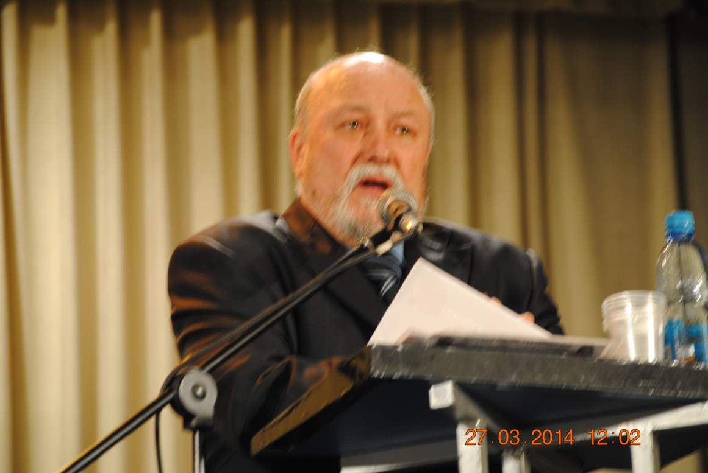
Шуринов Александр Сергеевич

Slide 3
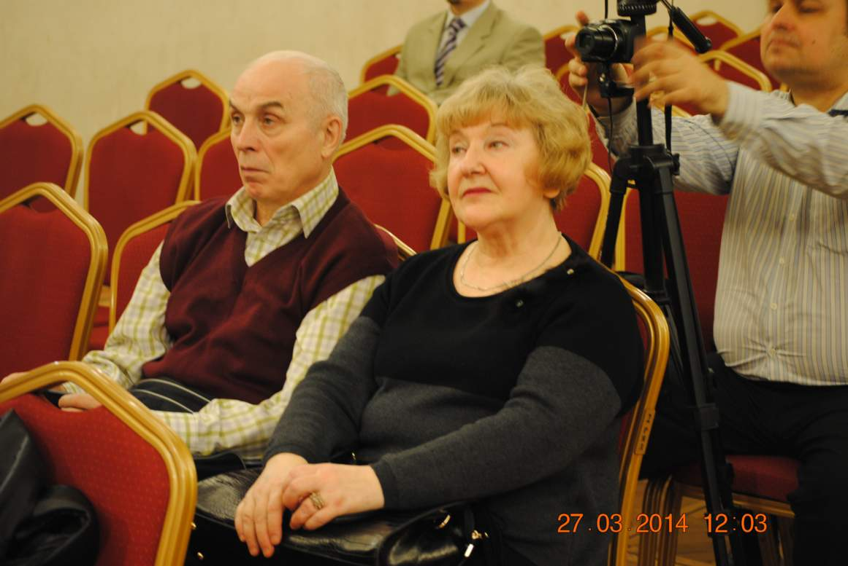
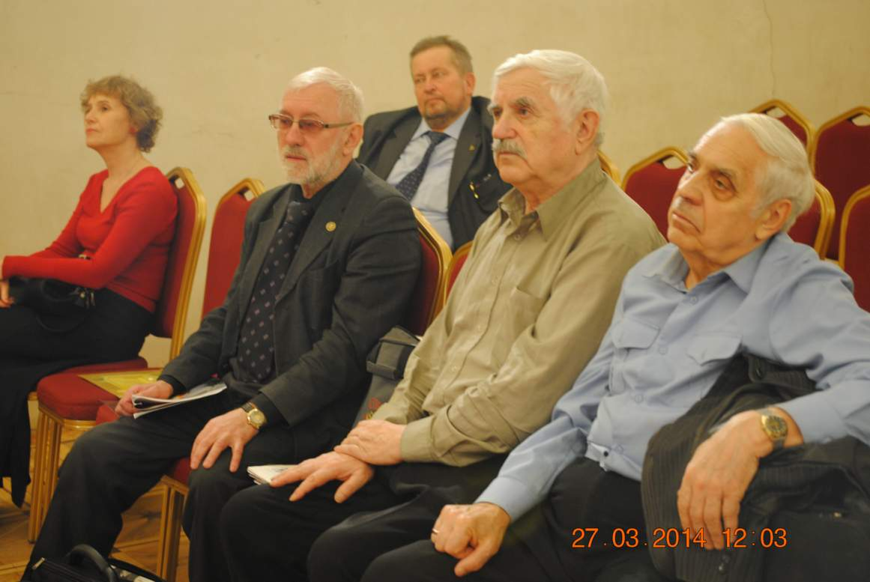
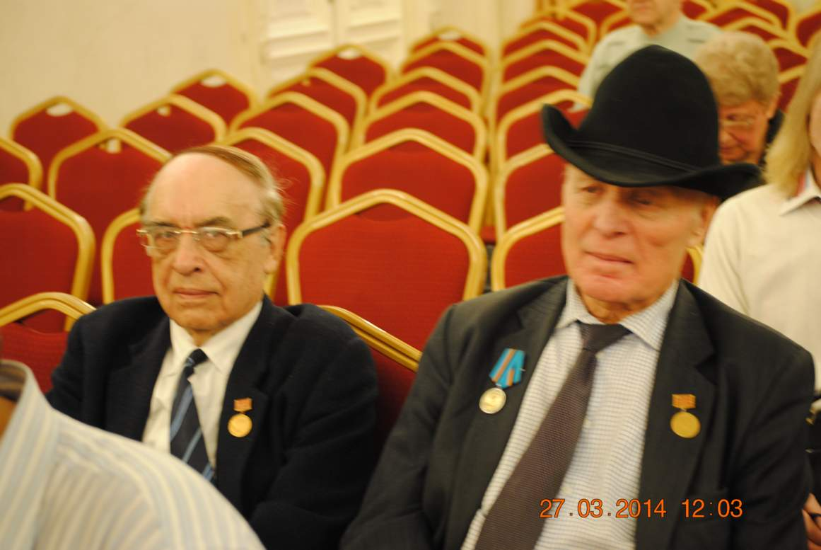
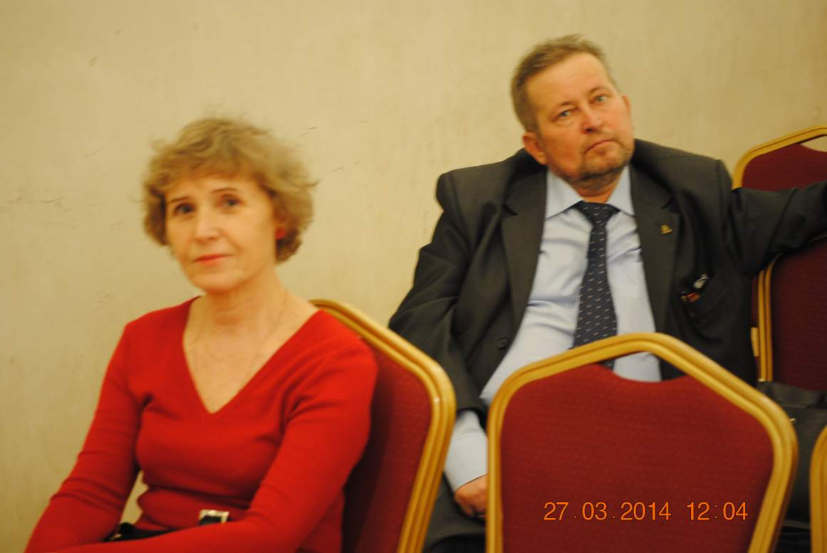
Notes:
Фото: Вверху слева член СП и ССЖ Охрименко Надежда ; Фото вверху справа : первый ряд: незн. Дама + поэт и историк, канд. Философских наук Порохин С.А., + поэт и прозаик, Член Союза писателей СССР и России, академик Международной Славянской Академии , лауреат литературной премии К.Симонова Фомичёв Владимир Тимофеевич +член Союза писателей России Иванов Евгений Фёдорович, во втором ряду: ветеран ВВС Коннов

Slide 4
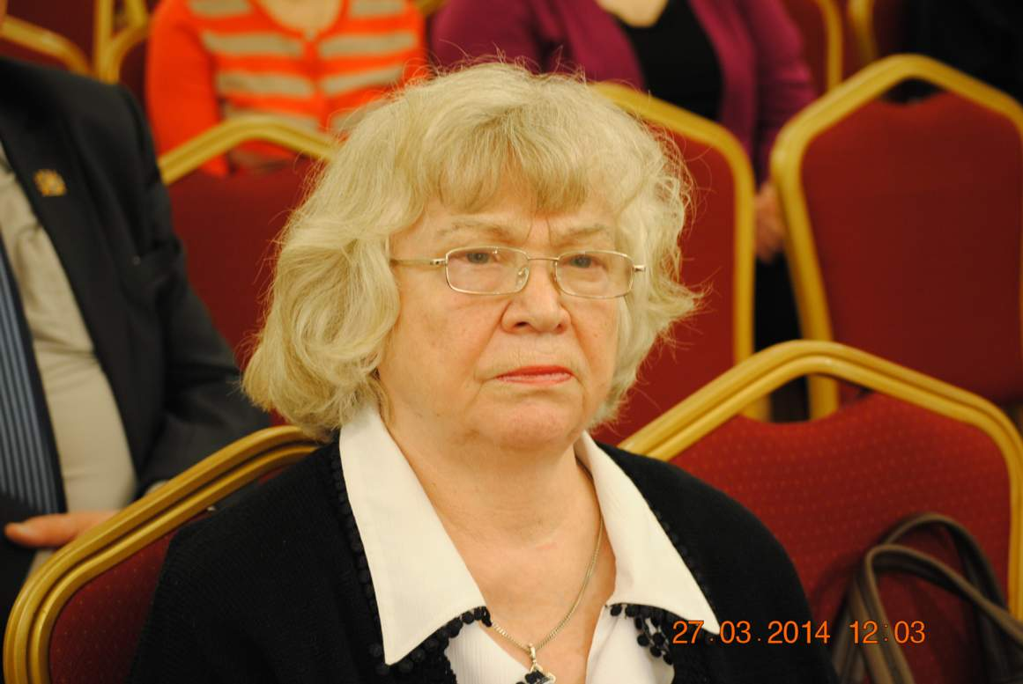
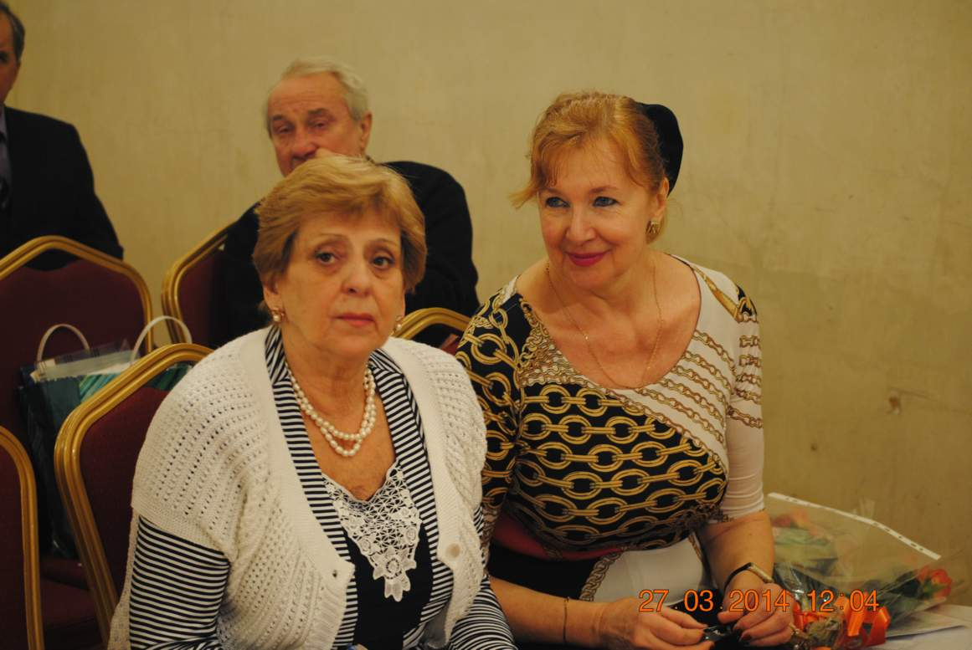
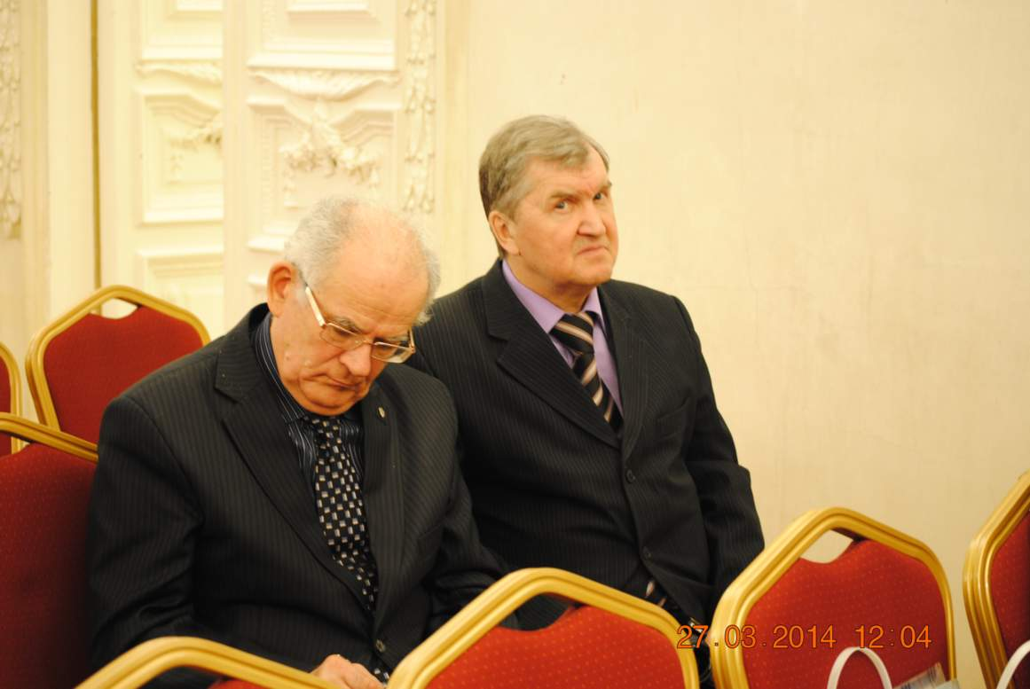
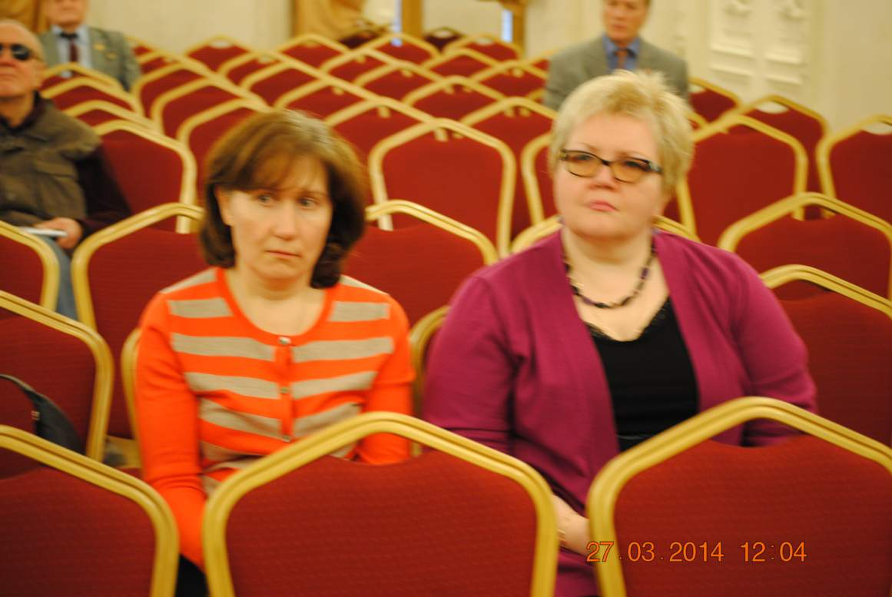
Notes:
На второй странице: в нижнем левом углу : зам руководителя города Серебряные Пруды Московской области - Алексеев с коллегой и
Член инициативной группы по восстановлению памятного знака в честь императрицы Елизаветы Алексеевна в г. Белёве – Ольга Алексеевна Дудникова с подругой

Slide 5
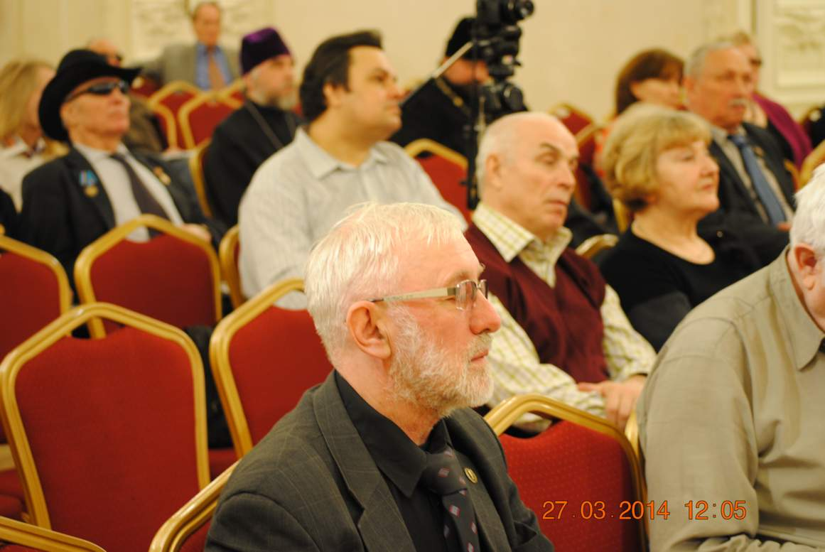
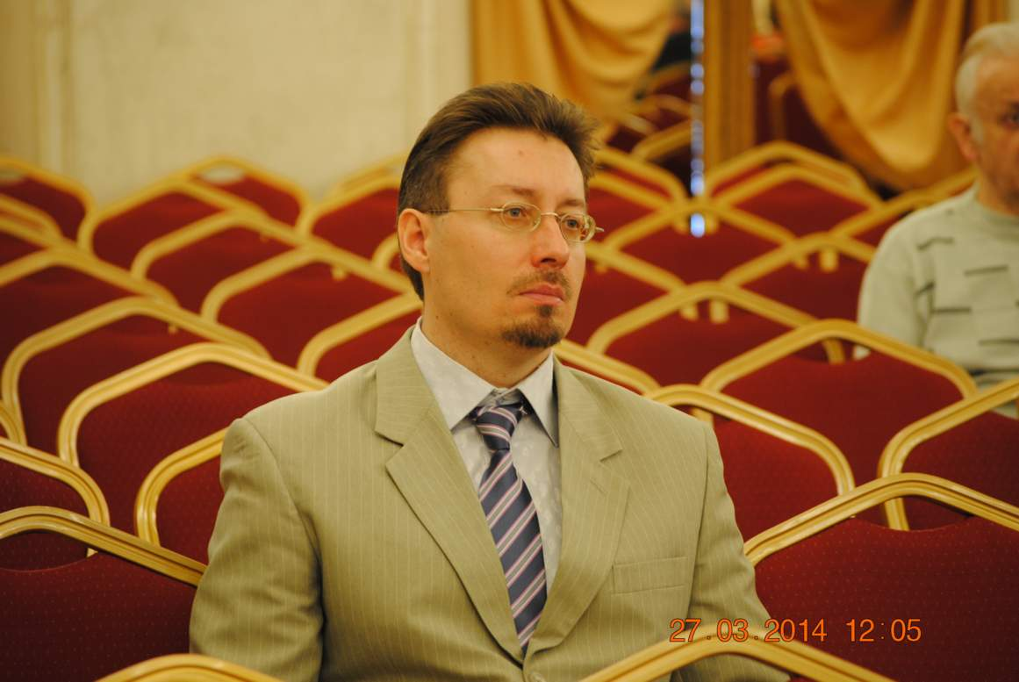
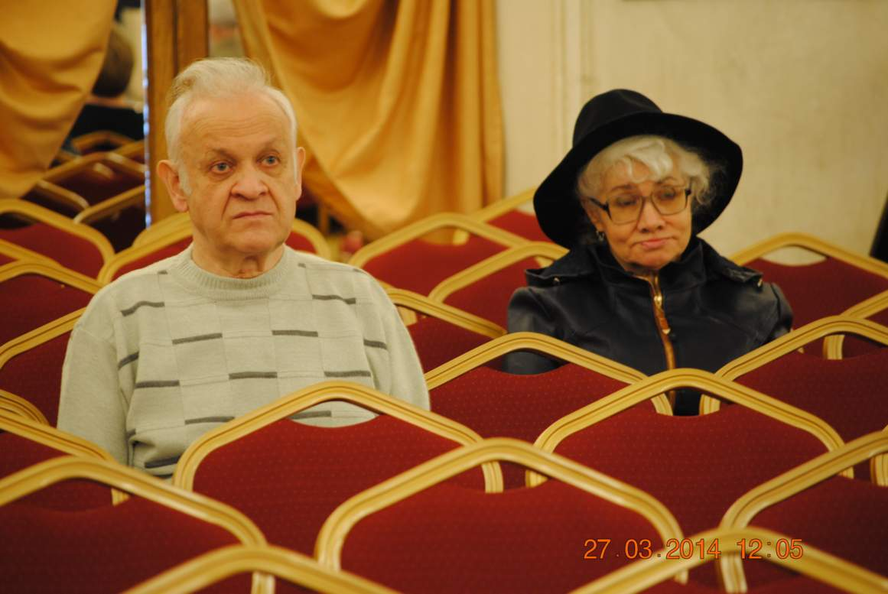
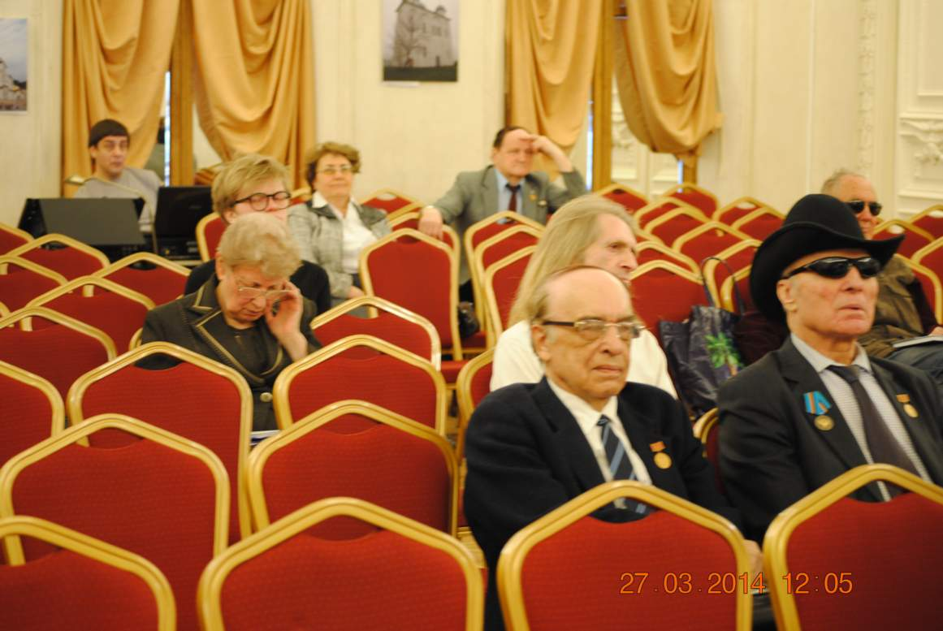
Notes:
На фото сверху слева: сотрудник Синодального отдела по взаимодействию церкви и общества Михаил Вячеславович Ефимов

Slide 6
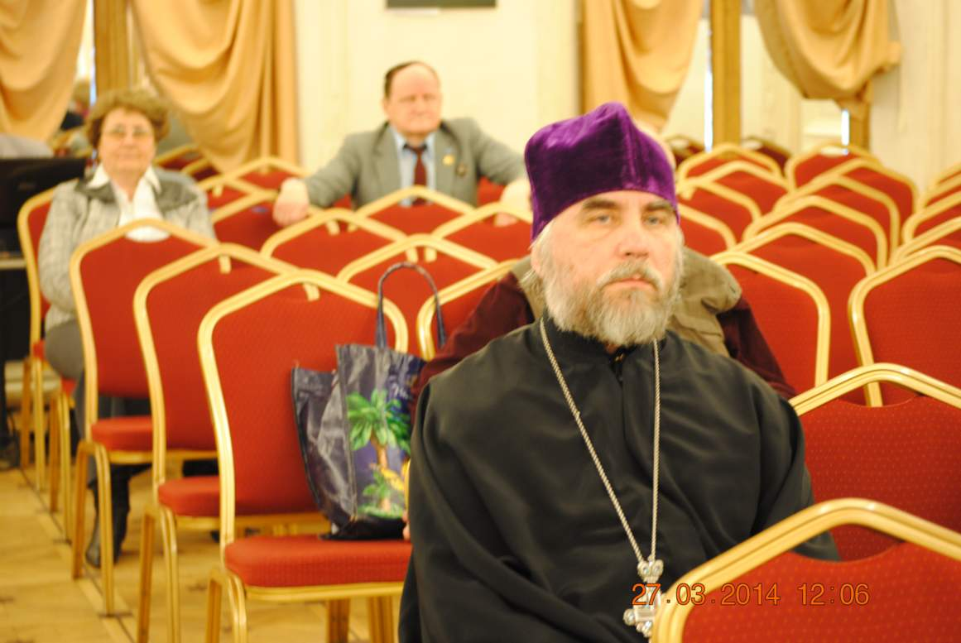
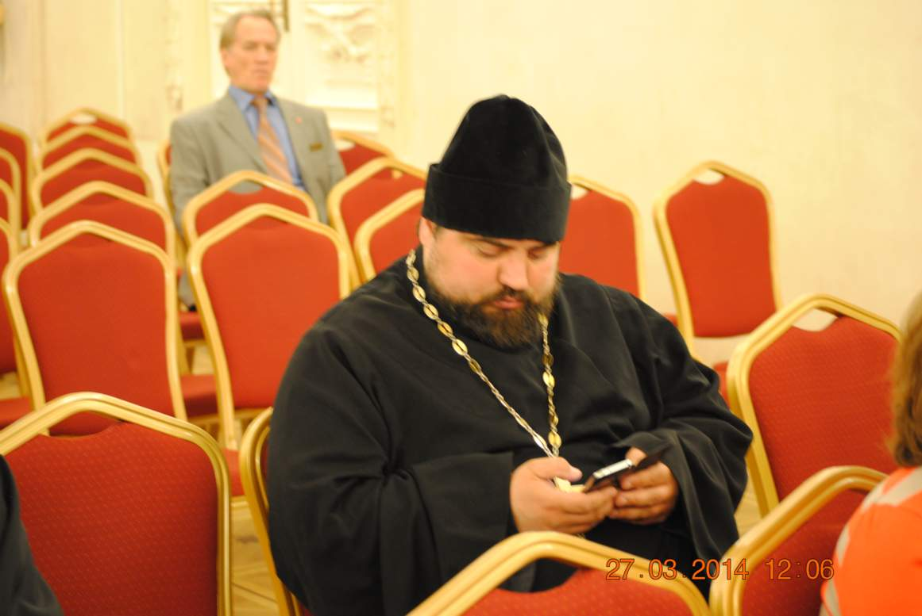
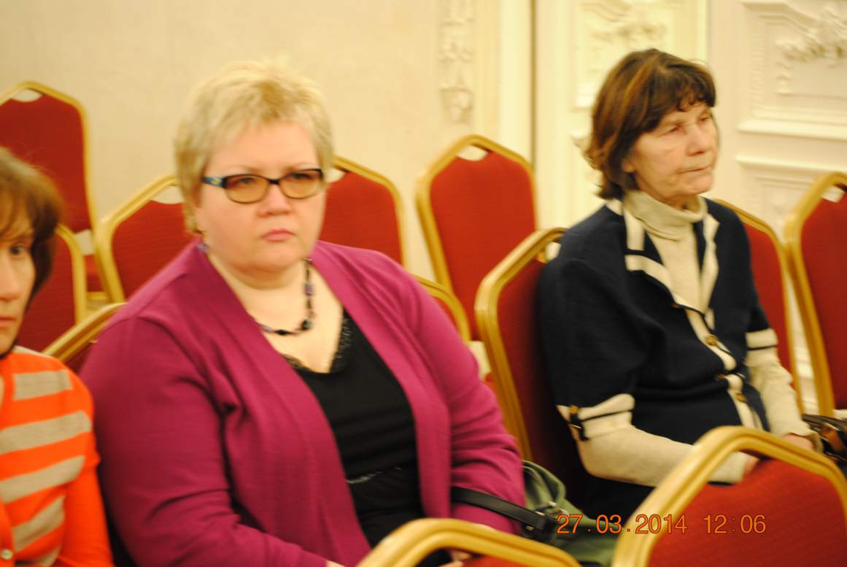
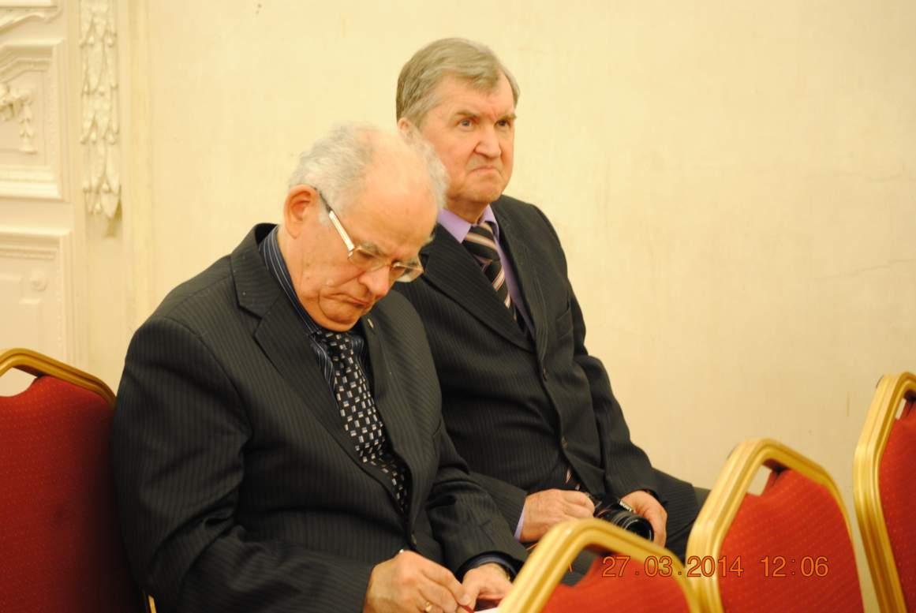
Notes:
На фото сверху слева: настоятель Никольского храма в селе Каменка протоиерей о. Олег Безруких, а справа – настоятель Богоявленского храма в селе Паниковец иерей о. Владислав Нефёдов из Задонского района Липецкой области.

Slide 7
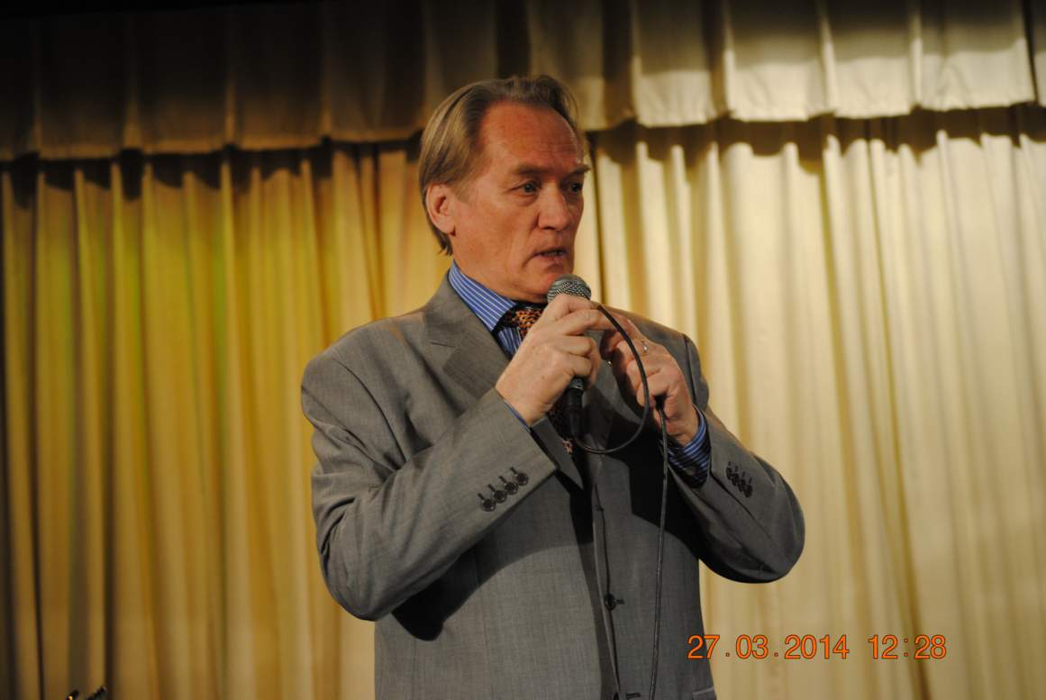
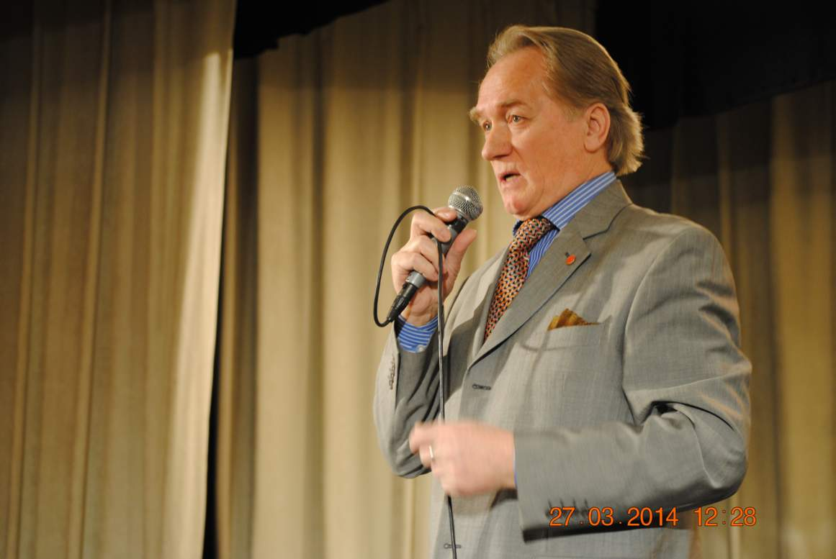
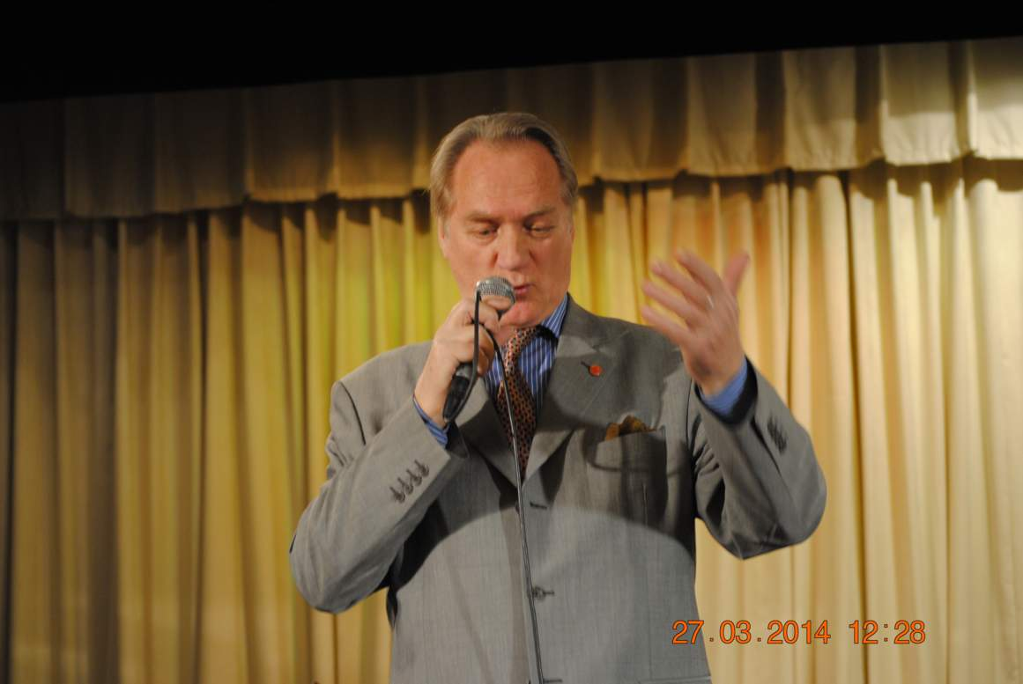
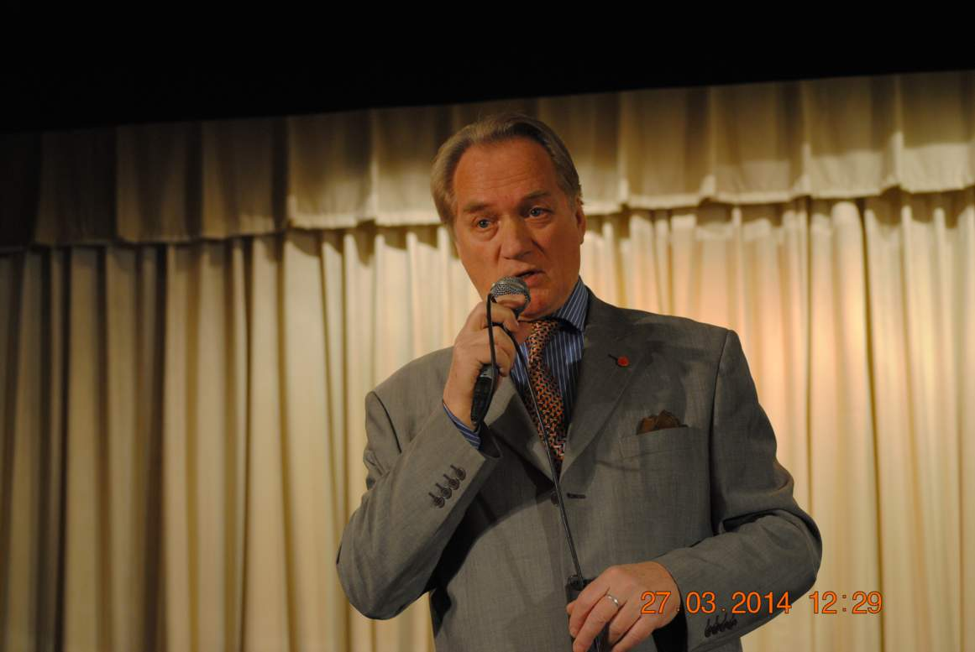
Кобзев Вячеслав Михайлович
Notes:
Народный артист России Кобзев Вячеслав Михайлович

Slide 8
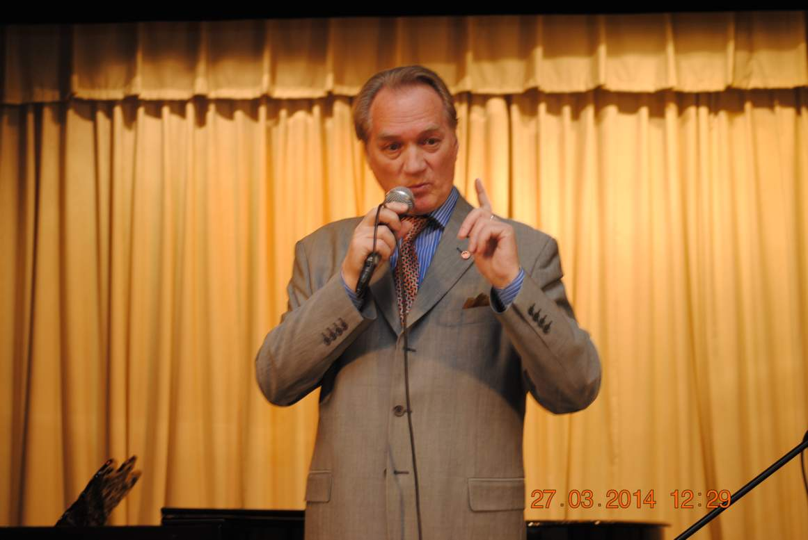
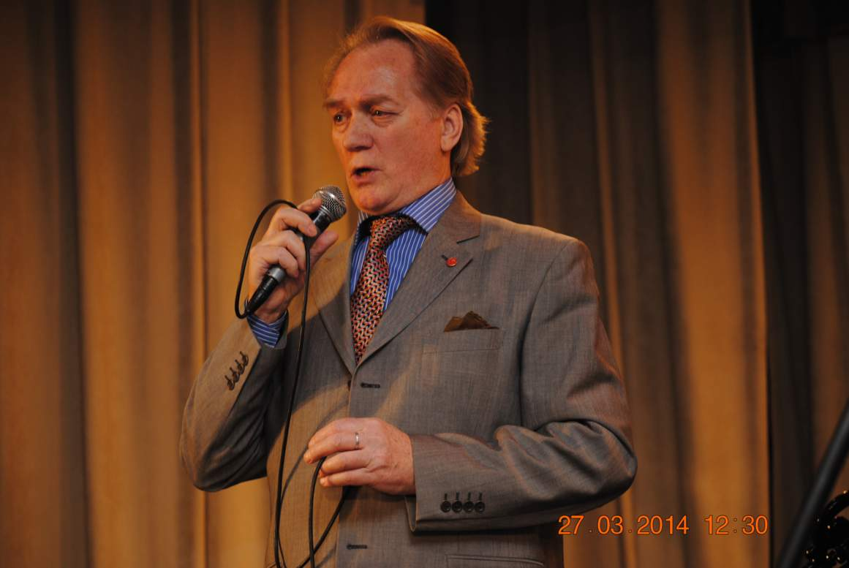
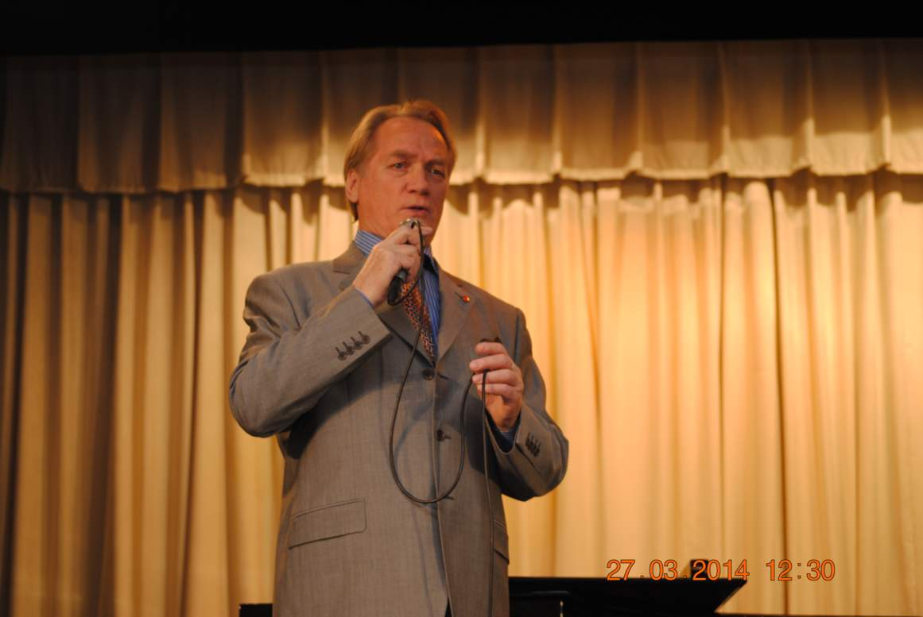
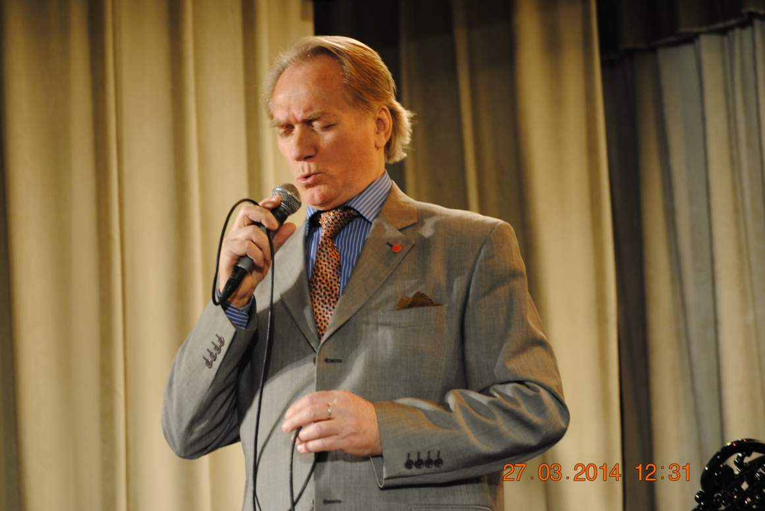
Notes:
Народный артист России Кобзев Вячеслав Михайлович

Slide 9
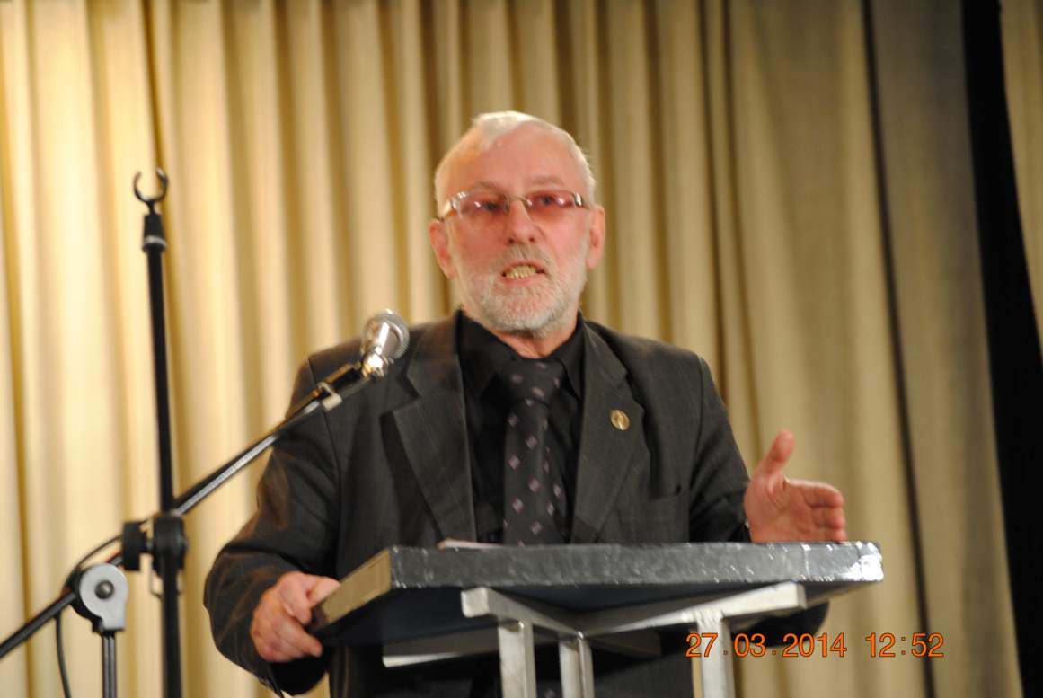
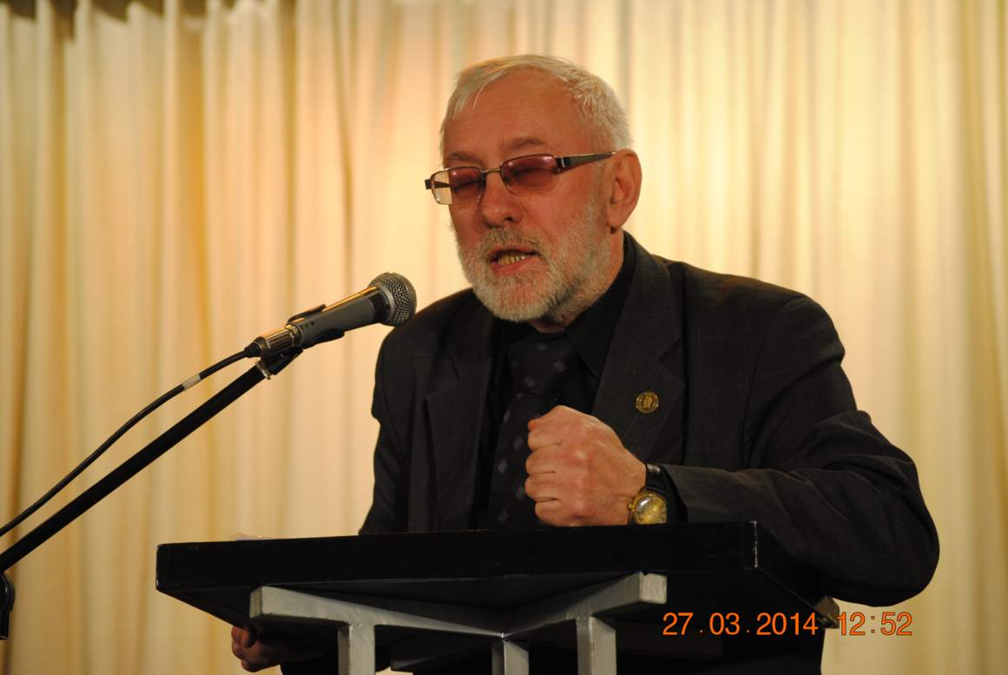
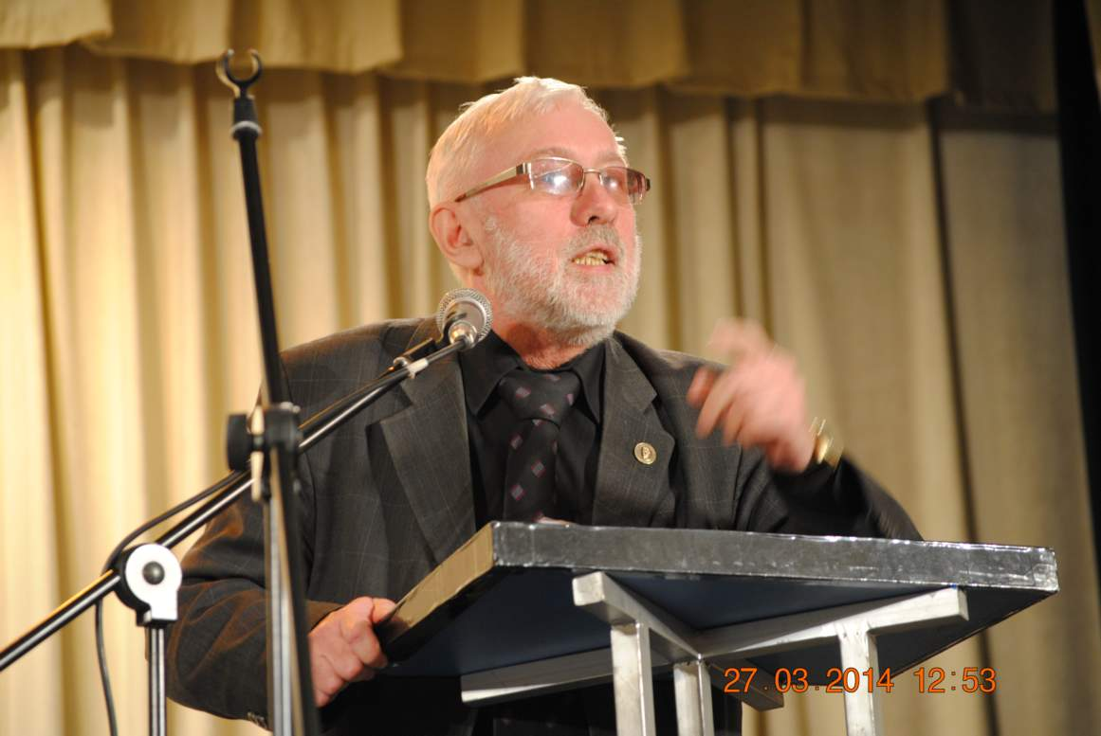
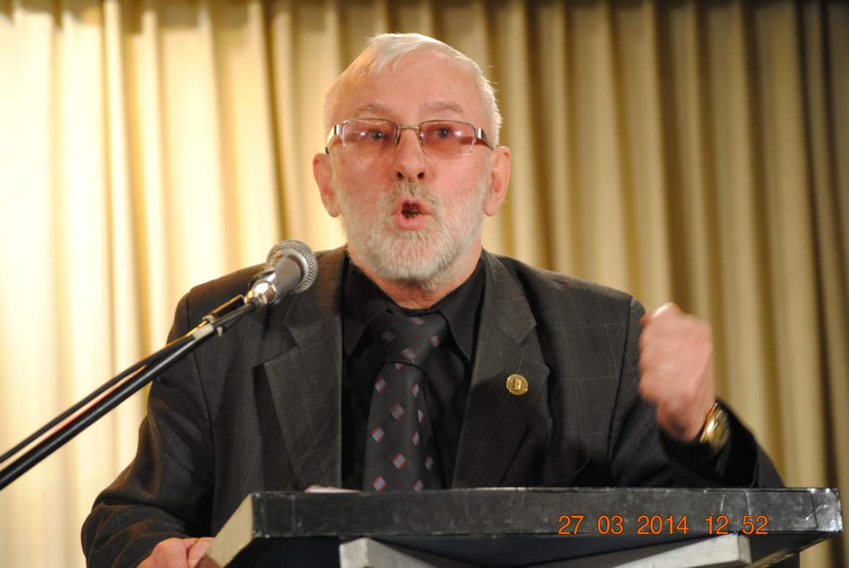
Notes:
Поэт и писатель, историк и философ Сергей Алексеевич Порохин

Slide 10
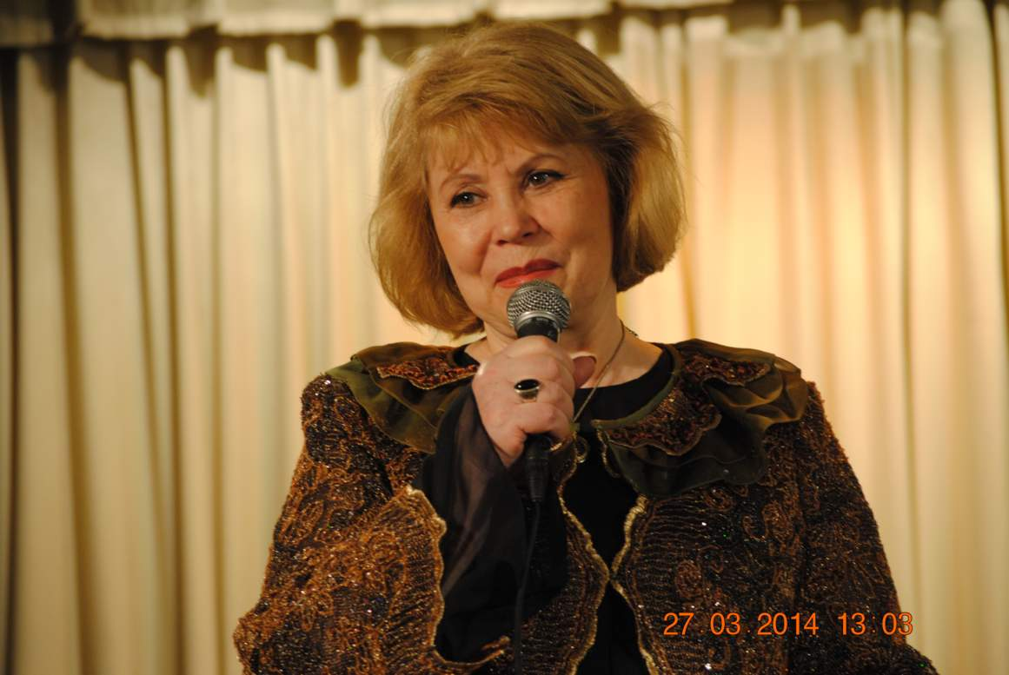
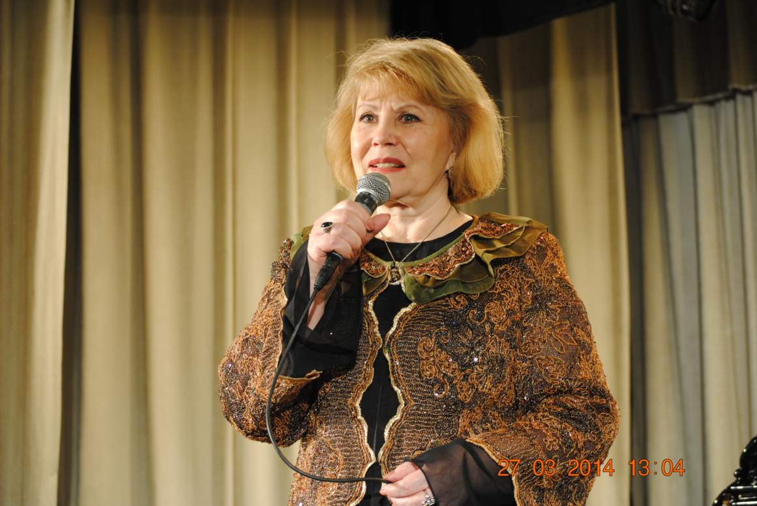
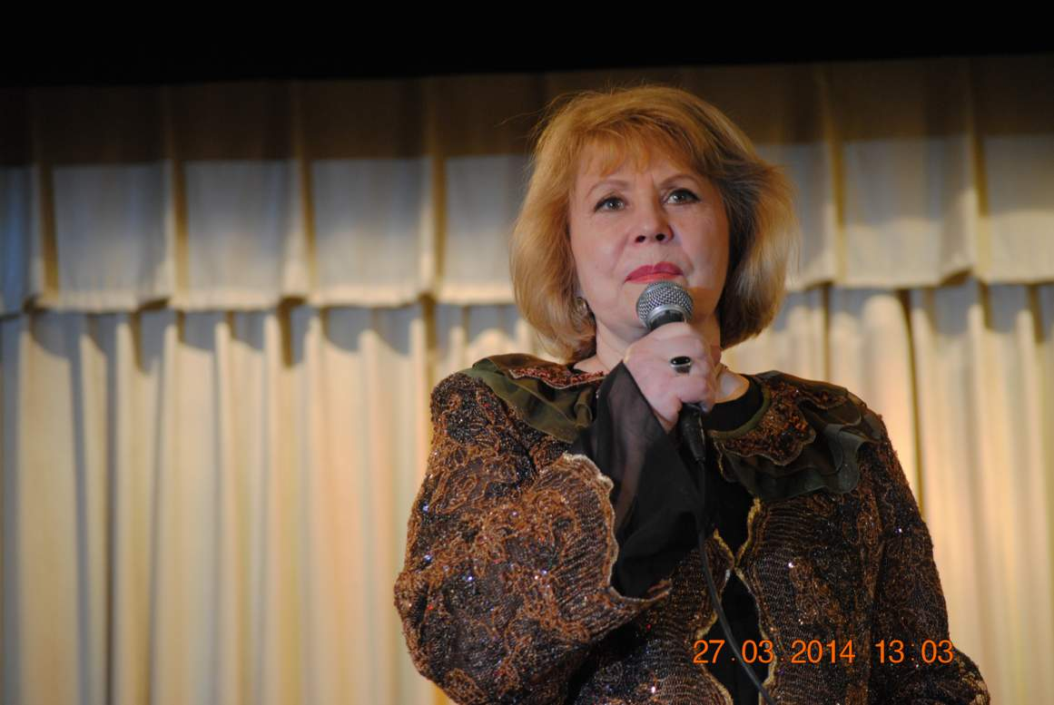
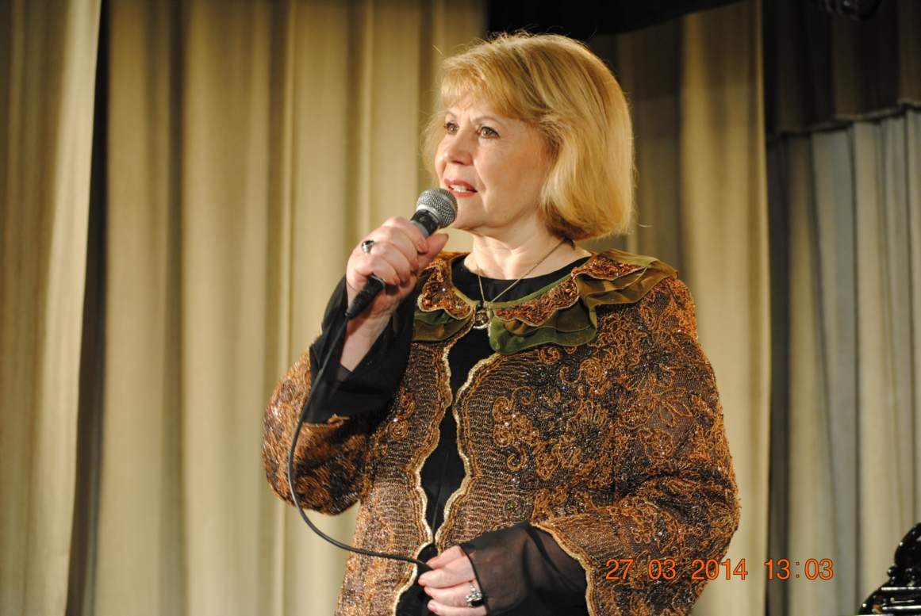
Notes:
Заслуженная артистка России Улётова Галина Михайловна

Slide 11
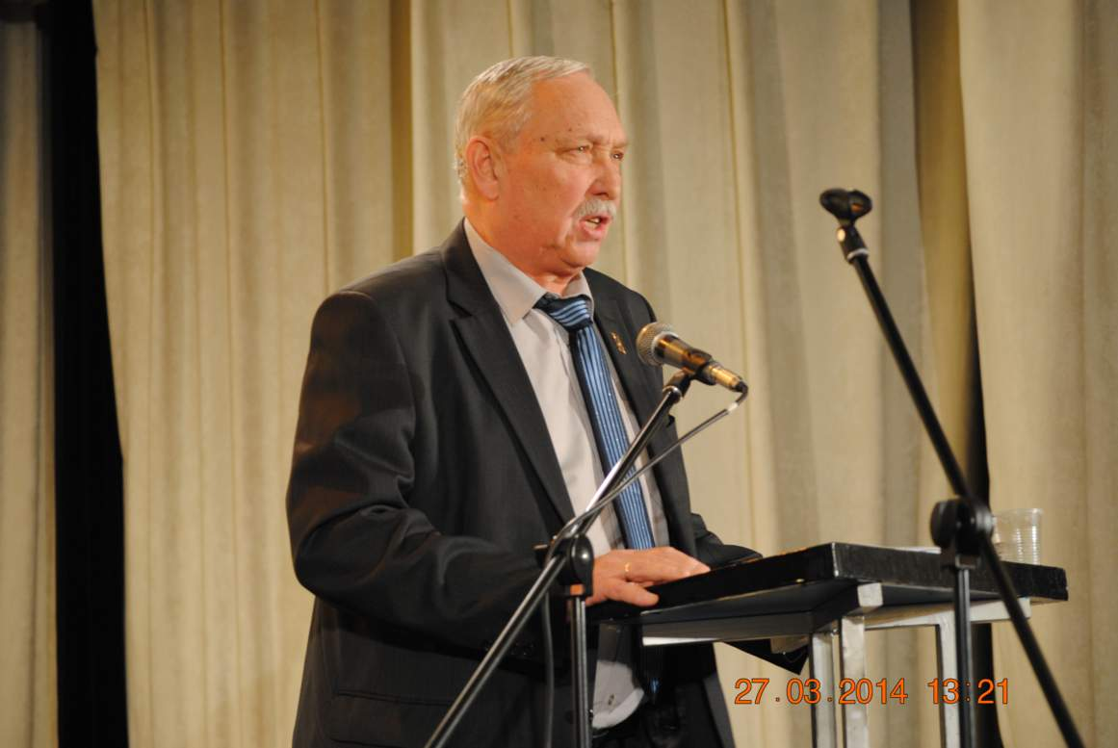
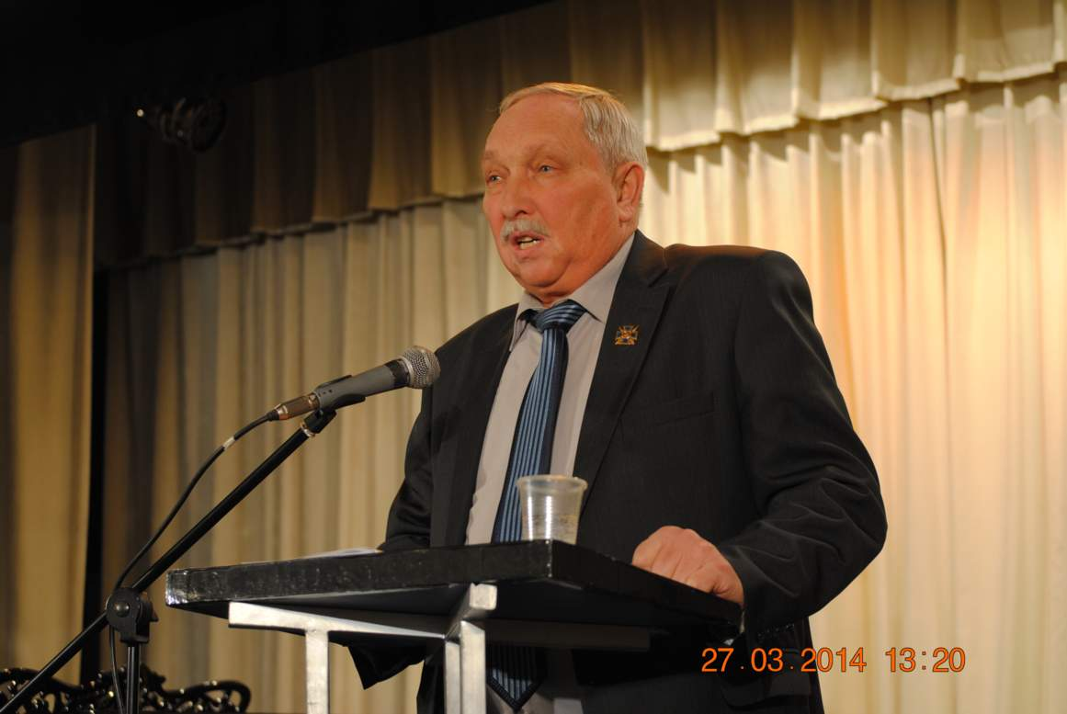
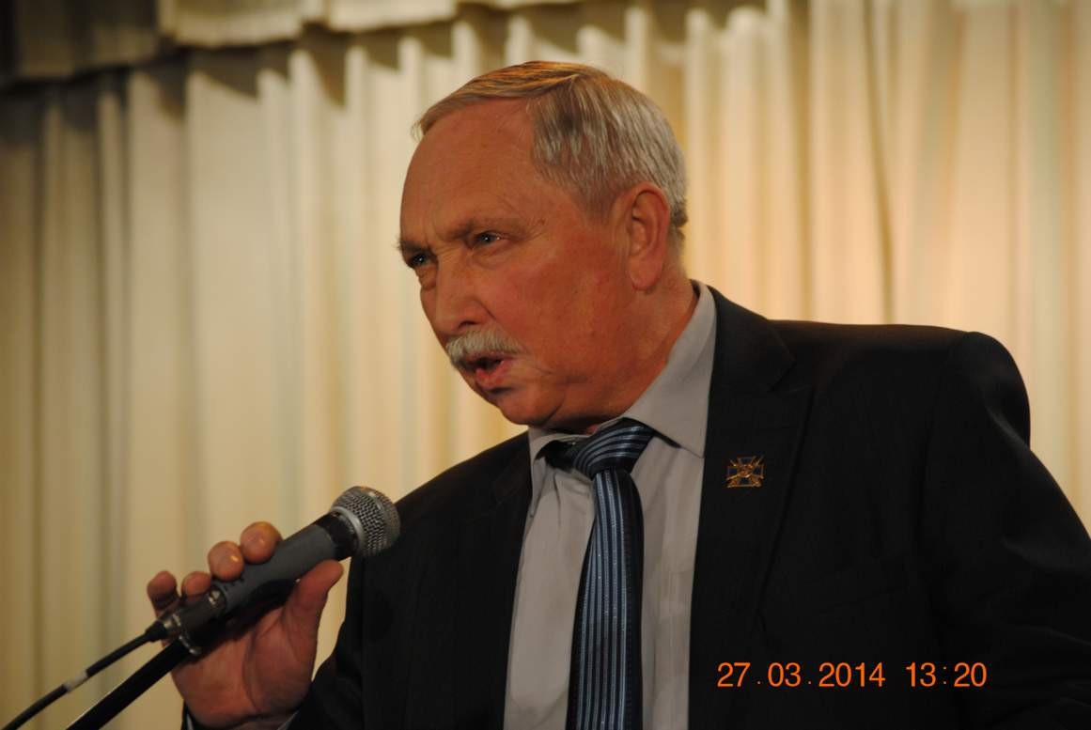
Notes:
Выступление атамана Московской области Международной ОО «Всевеликое Войско Донское» Рыжов Юрий Иванович

Slide 12
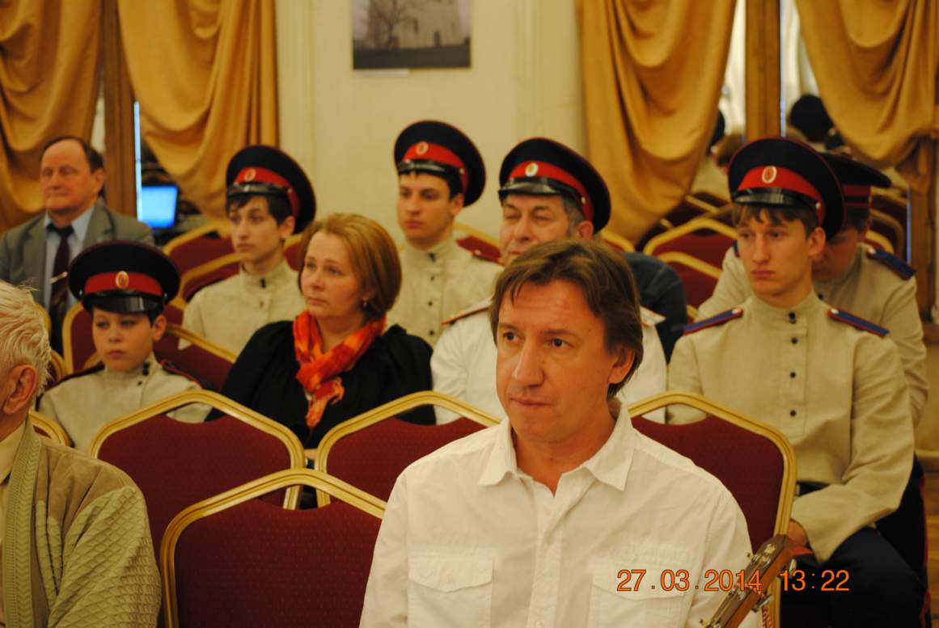
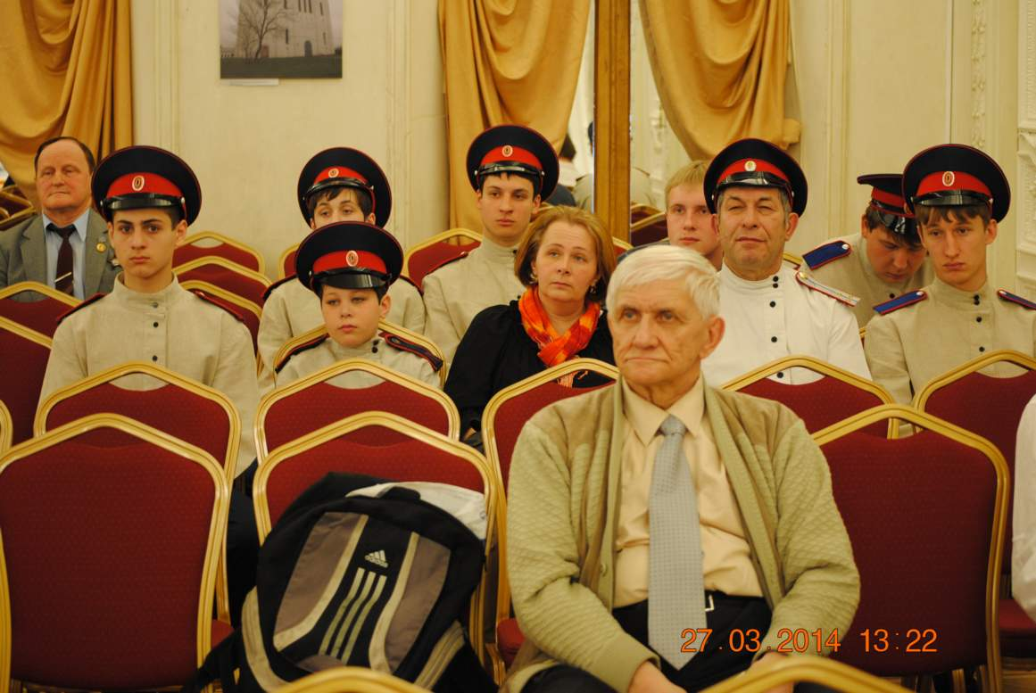
Notes:
На первом плане поэт и композитор, член МО Союза писателей России, член ПАНИ, арт-директор Клуба-театра МАЭСТРО, лауреат Всероссийских конкурсов Авторской песни Сергей Светлов

Slide 13
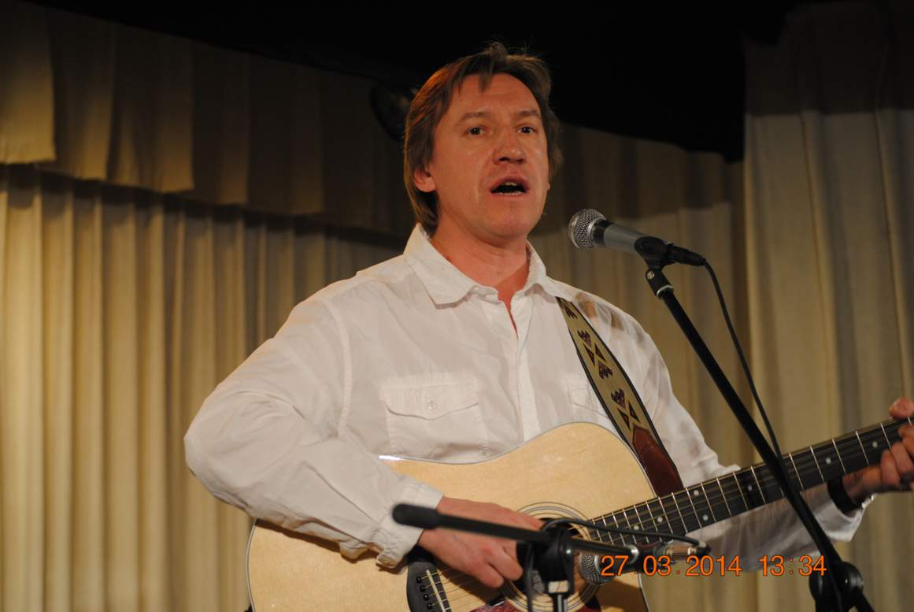
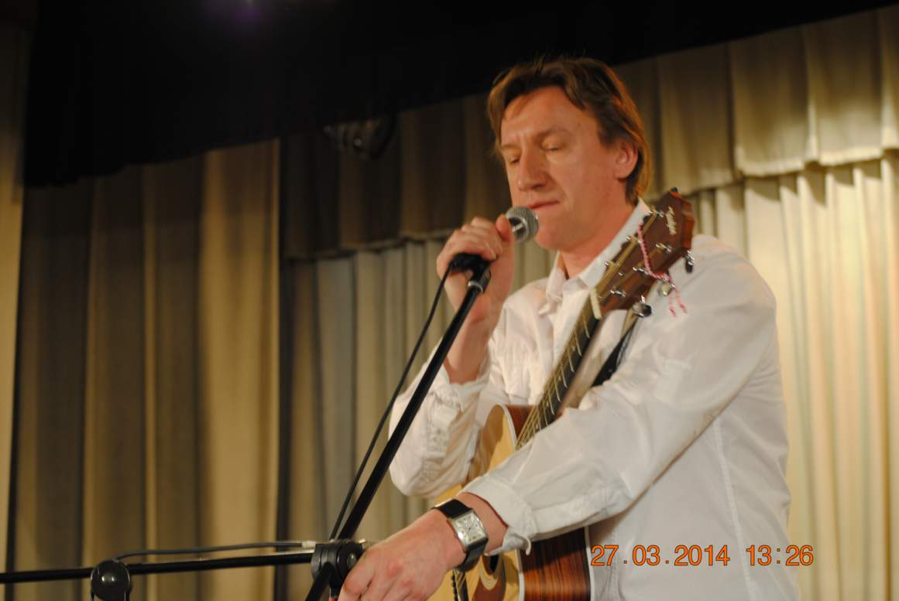
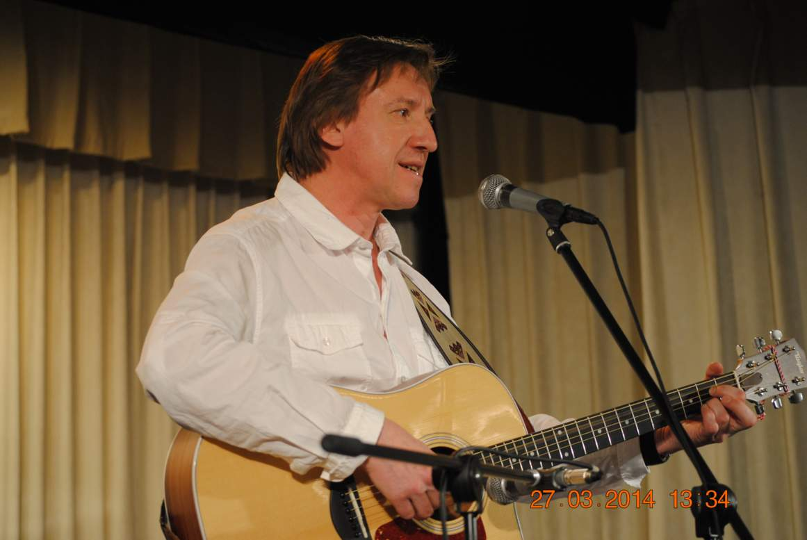
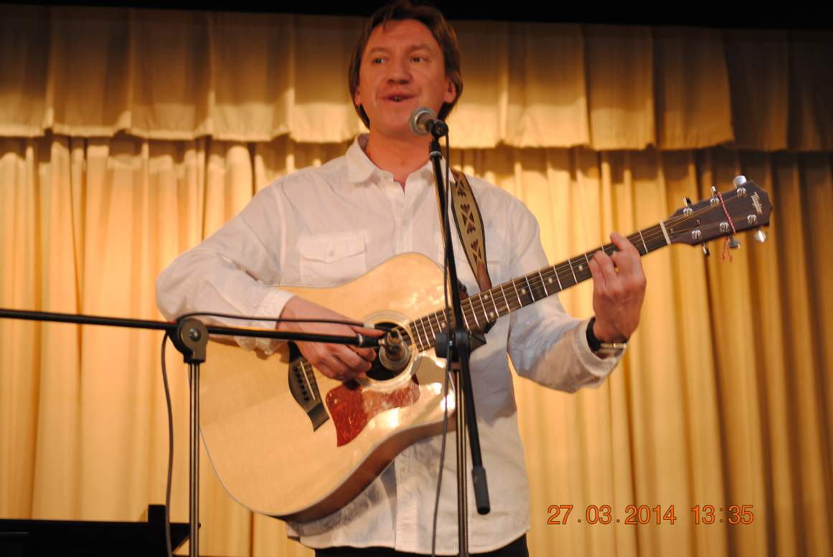
Notes:
Выступление Сергея Светлова

Slide 14
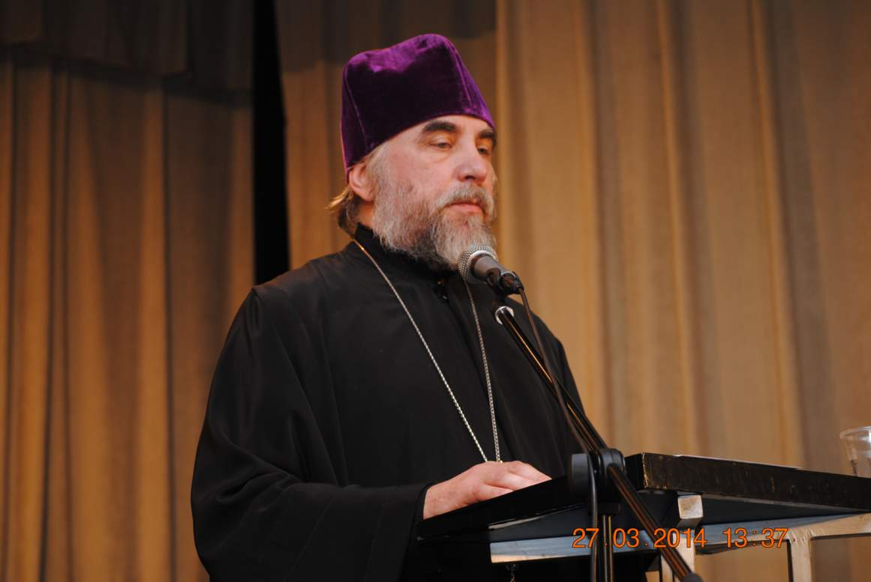
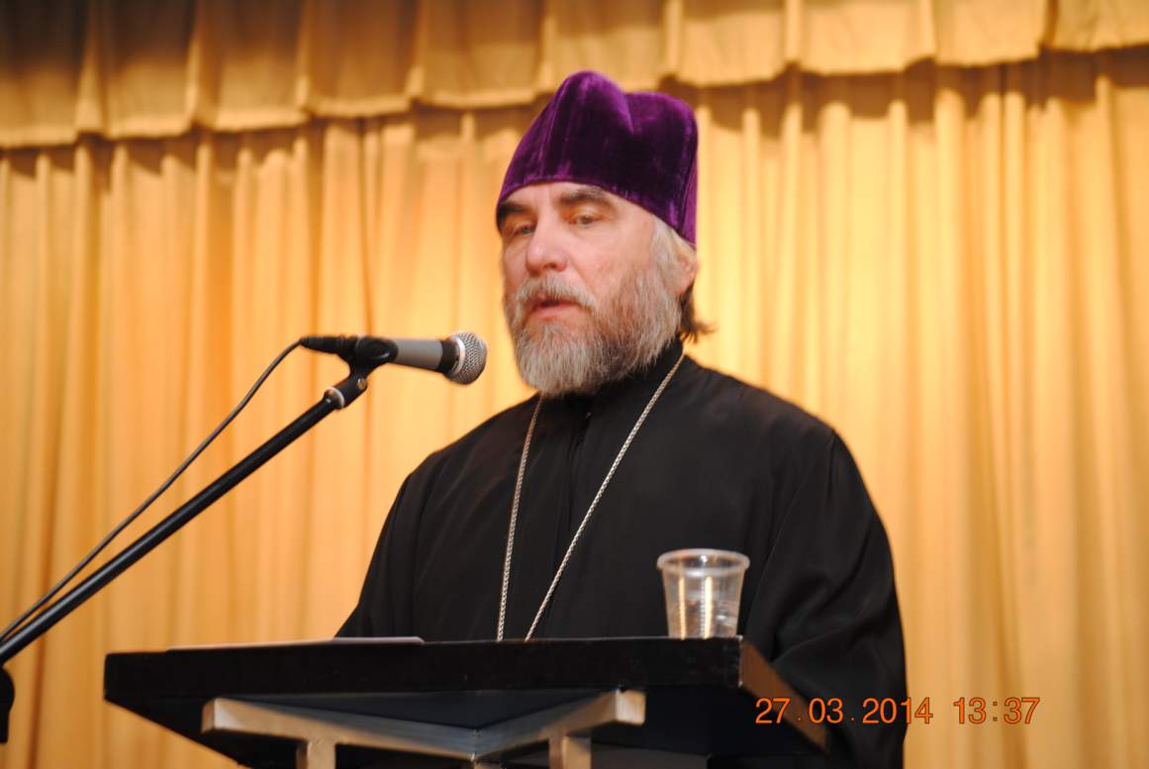
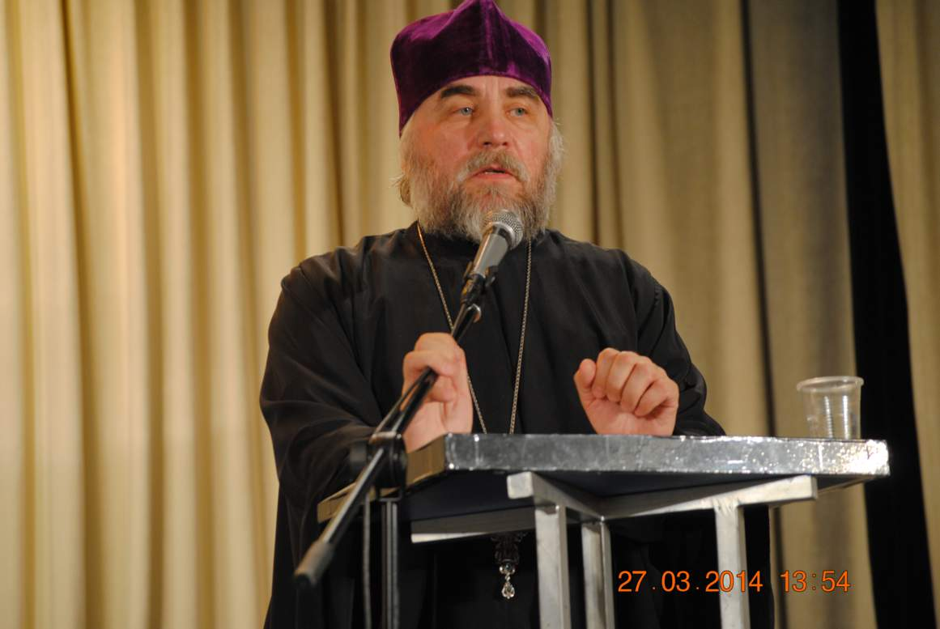
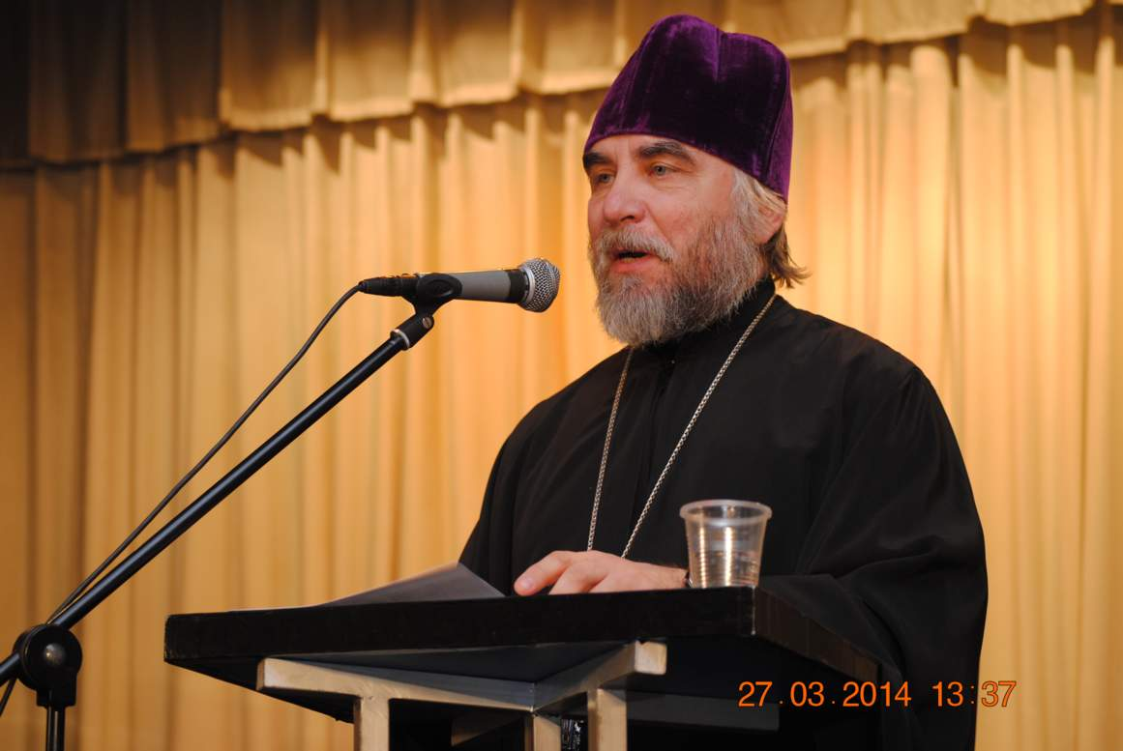
Notes:
Выступление протоиерея Олега Безруких

Slide 15
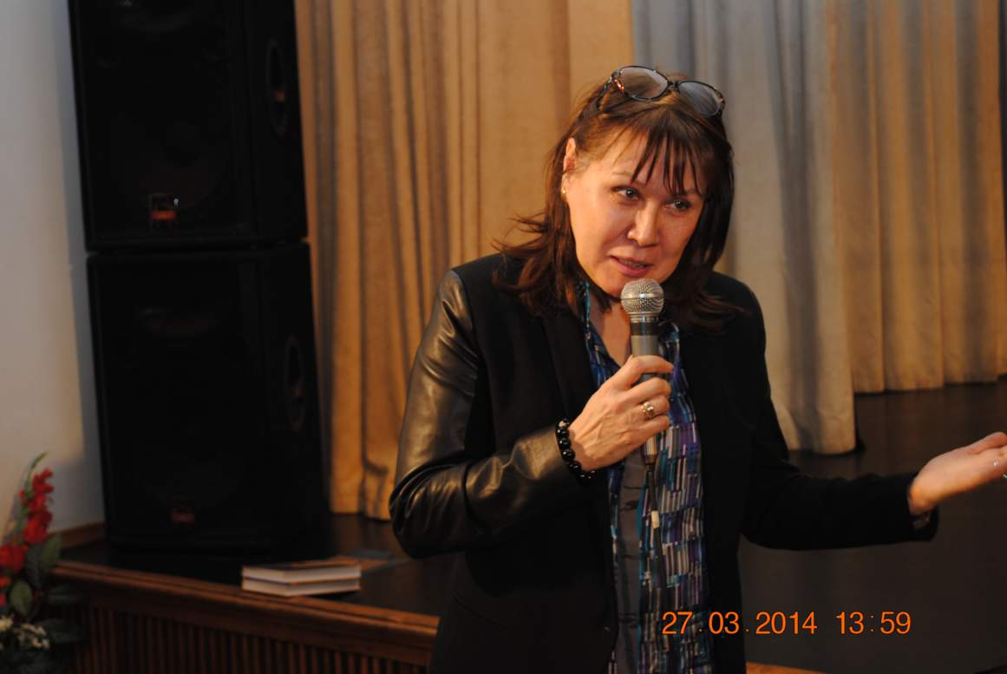
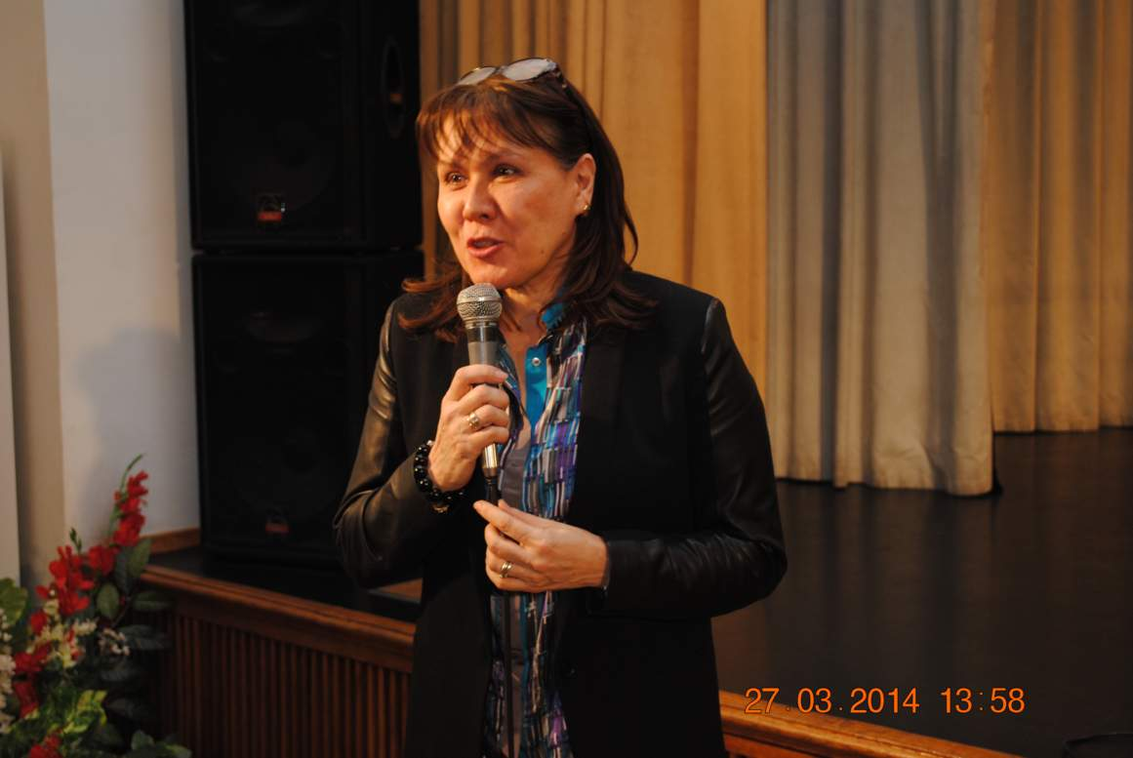
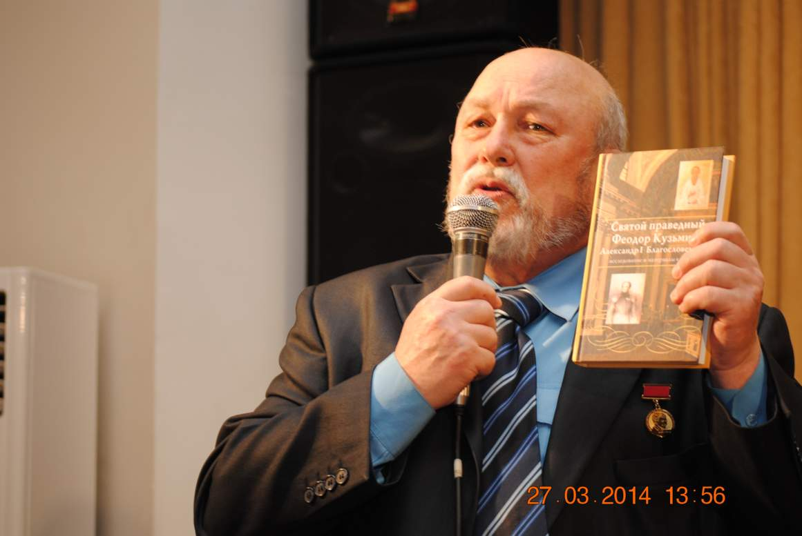
Notes:
Вверху Приветственное слово Ларисы Шамиковой
Внизу Александр Сергеевич Шуринов с книгой Марины Михайловны Громыко «Святой праведный Феодор Кузьмич – Александр I Благословенный. Исследование и материалы к житию».

Slide 16
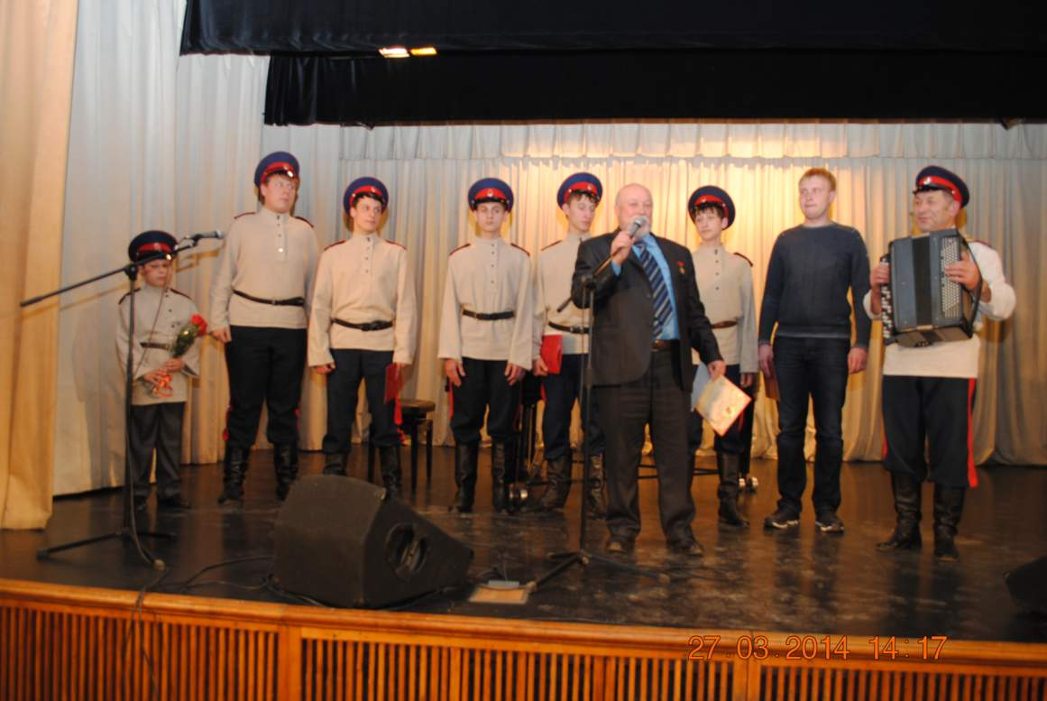
Notes:
Награждение Владимира Комарова Благодарственным письмом за участие в Открытии памятника императору I Благословенному в селе Паниковец Задонского района 2-3 февраля 2014 года.

Slide 17



Slide 18


